Slide 1
Moduł V
Proces uczenia się a rozwój kompetencji kluczowych

Slide 2
Cele szczegółowe (Uczestnik szkolenia):
opisuje przebieg proces uczenia się;
określa czynniki wpływające na efektywność procesu uczenia się wynikające z najnowszej wiedzy i badań;
uzasadnia znaczenie relacji między dzieckiem a nauczycielem w procesie uczenia się;
identyfikuje czynniki związane z organizacją pracy przedszkola sprzyjające procesom uczenia się;
wskazuje związek procesu uczenia się z kształtowaniem kompetencji kluczowych dzieci;
łączy wiedzę na temat uczenia się z wiedzą dotyczącą procesowego wspomaganiu przedszkoli.

Slide 3
Struktura spotkania MODUŁ V
Przebieg procesu uczenia się;
Czynniki wpływające na proces uczenia się;
Środowiska edukacyjne sprzyjające uczeniu się;
Proces uczenia się drogą do kształtowania
i rozwijania kompetencji kluczowych dzieci.

Slide 4
Żabka
https://www.ekorodzice.pl/zabka-z-plasteliny,72,86,342.html
http://sdelala-sama.ru/podelki/2140-lyagushka-iz-plastilina.html
https://www.youtube.com/watch?v=Qfto958glHI
https://www.ekorodzice.pl/zabka-z-plasteliny,72,86,342.html

Slide 5

Co wpływa na osiągnięcia uczniów? na podstawie https://www.npseo.pl/data/various/files/Sesja%20I_3%20Jacek%20Strzemieczny.pdf
Widocznie uczenie się (Visible Learning)
Profesor John Hattie
University of Auckland Nowa Zelandia, University of Melbourne, Australia,
  15 lat badań,
  synteza 800 meta-analiz badań edukacyjnych,
  52 tysiące badań,
  na 200 mln uczniów.
Notes:
Trener przybliża pokrótce postać profesora Johna Hattiego i przedmiot jego badań.
Profesor John Hattie z Auckland University na Nowej Zelandii wraz ze swoim zespołem przez 15 lat analizował badania naukowe na temat tego, co wpływa na osiągnięcia uczniów, jakie pojawiły się w tym czasie na świecie. Jego praca jest syntezą ponad 800 meta-analiz, obejmujących wyniki 50 tysięcy badań, w których wzięło udział około 200 milionów uczniów. Prof. Hattie brał pod uwagę uczniów w wieku od 4 do 20 lat. Jego zespół porównywał efekty różnych interwencji podejmowanych w edukacji i ułożył je na jednej skali, aby w ten sposób zbadać, co ma kluczowy wpływ na osiągnięcia uczniów. Przez „interwencje” rozumiemy w tej prezentacji strategie i działania podejmowane w nauczaniu i szerzej edukacji w celu poprawy wyników w nauce osiąganych przez uczniów. Mówiąc o „wynikach” odnosimy się do wzrostu wiedzy i umiejętności uczniów, nie jedynie otrzymywanych przez nich ocen. W efektach poprawy może być brane pod uwagę to, że uczniowie zdają do następnej klasy.
Prof. Hattie twierdzi, że Najlepsze efekty w nauczaniu osiągniemy wtedy, gdy spojrzymy na uczenie się oczami uczniów.
- to konkluzja pracy, więc o tym będzie dalej, teraz przyjrzyjmy się, jak do tego doszedł.

Slide 6
Przykładowe czynniki wpływające na wyniki w nauce
Motywacja ucznia
Powtarzanie klasy
Zapewnienie oceny kształtującej
Informacja zwrotna
Pozytywne relacje nauczyciel - uczeń
Zaangażowanie rodziców
Uczenie się w małych grupach
Praca domowa
Cele będące wyzwaniem
Rozmiar klasy
Indywidualizacja nauczania
Szkoły społeczne
Zajęcia pozalekcyjne
Doskonalenie nauczycieli
Wpływ rówieśników
Wiedza merytoryczna nauczycieli
Samoocena
Podział na grupy wg zdolności
Notes:
Trener prezentuje słuchaczom listę przykładowych czynników – interwencji, które mają różny wpływ na uczenie się uczniów. Choć nie mówimy tego na razie uczestnikom, w rzeczywistości część z tych interwencji ma znikomy wpływ, część wręcz szkodzi, znajdują się tu również te przynoszące pozytywne efekty. Interwencje są ułożone w losowej kolejności.
Oto różne czynniki/interwencje wpływające na wyniki uczniów w nauce. Jak widać mogą być bardzo różne: od wpływu domu rodzinnego dziecka, po strategie nauczania stosowane przez nauczyciela.
Ewaluacja formatywna rozumiana jest jako monitorowanie procesu uczenia się i wprowadzanie zmian w programach, metodach i w ocenianiu.
Informacja zwrotna rozumiana jest jako informacja od N do U, od U do N i również od R do U.
Wiedza merytoryczna nauczyciela – szczególnie jest to ważne w innych systemach edukacyjnych, gdyż tam kształci się nauczycieli, a dopiero potem przedmiotowców i mogą oni mieć braki w wiedzy przedmiotowej.
Wiele tych interwencji się zazębia, dlatego musimy intuicyjnie myśleć o ich zawartości. NP. niektórzy uważają, że interwencja nazwana Relacje nauczyciel – uczeń, zawiera wszystkie pozostałe.
Po następnym slajdzie wrócić do tego slajdu, aby uczestnicy widzieli listę interwencji.

Slide 7
Co działa?
Interwencja | Liczba badań | Rozmiar wpływu
Zapewnienie oceny kształtującej | 30 | 0,90
Informacja zwrotna | 1287 | 0,73
Pozytywne relacje nauczyciel-uczeń | 229 | 0,72
Doskonalenie nauczycieli | 537 | 0,62
Cele będące wyzwaniem | 604 | 0,56
Pozytywny wpływ rówieśników | 12 | 0,53
Zaangażowanie rodziców | 716 | 0,51
Uczenie się w małych grupach | 78 | 0,49
Motywacja | 327 | 0,48
Notes:
Po upływie 5 minut oraz zapisaniu wyników rozmów przez uczestników, trener przedstawia listę interwencji, które według badań prof. Hattiego dają najlepsze efekty (ich średni rozmiar wpływu wynosi od 0,46 do 1,44). Teraz uczestnicy mogą zobaczyć na ile byli blisko prawdy.
Oto 11 czynników, które najmocniej pozytywnie oddziaływają na uczenie się uczniów; tzn. ich rozmiar wpływu znajduje się powyżej 0,4.

Slide 8
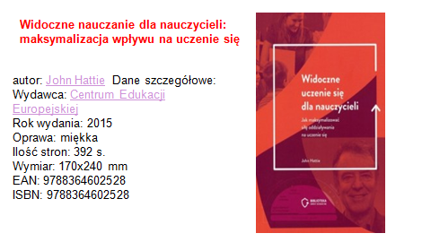

Slide 9
Etapu uczenia się wg Noela Burcha
Nieświadoma niekompetencja
Świadoma niekompetencja
Świadoma kompetencja
Nieświadoma kompetencja

Slide 10
Identyfikacja etapu uczenia się - ćwiczenie
Zastanów się, na którym etapie jesteś, jeśli chodzi o…
Zawiązywanie butów;
Robienie tortu Pavlova;
Pływanie stylem grzbietowym;
Obsługi smartfonu;
Prowadzenie samochodu;
Porozumiewanie się w języku mandaryńskim;
Jazdy na rowerze;
Wspomagania przedszkola.

Slide 11
Taksonomia celów w dziedzinie poznawczej
(B.Niemierko)
Poziom | Kategoria
Wiadomości | A. Zapamiętanie wiadomości
 | B. Zrozumienie wiadomości
II. Umiejętności | C. Stosowanie wiadomości w sytuacjach typowych
 | D. Stosowanie wiadomości w sytuacjach problemowych

Slide 12
Taksonomia celów praktycznych (B. Niemierko)
Poziom | Kategoria
Działania | Naśladowanie działania
 | B. Odtwarzanie działania
II. Umiejętności | C. Sprawność działania w stałych warunkach
 | D. Sprawność działania w zmiennych warunkach

Slide 13
Taksonomia celów w dziedzinie motywacyjnej (B. Niemierko)
Poziom | Kategoria
Działania | Uczestnictwo w działaniu
 | B. Podejmowanie działania
II. Postawy | C. Nastawienie na działanie
 | D. System działań
Źródło: B. Niemierko: Cele kształcenia w: K. Kruszewski. Sztuka nauczania – czynności nauczyciela. PWN. Warszawa 1991.

Slide 14
Przypomnij sobie, jak uczyłaś/łeś się obsługi komputera?
Zapisz swoje działania.

Slide 15
Cykl uczenia się dorosłych wg Davida Kolba
Doświadczenie
refleksja
generalizacja
zastosowanie
Źródło: Materiały szkoleniowe dla nauczycieli i pracowników instytucji wsparcia szkoły w zakresie zadań Szkolnych
Organizatorów Rozwoju edukacji. Moduł III: Rola wspomagania na etapie planowania i realizacji celów, ORE

Slide 16
Czynniki wpływające na proces uczenia się:
podmiotowość dziecka w procesie uczenia się;
łączenie wiedzy nowej z dotychczas zdobytą, łączenie wiedzy z różnych dziedzin;
praktyczne wykorzystanie zdobywanej wiedzy
i umiejętności;
motywacja i emocje;
własne możliwości dziecka.

Slide 17
Środowiska edukacyjne sprzyjające uczeniu się:
Relacje nauczyciel-dziecko;
Metody pracy nauczyciela;
Praca zespołowa;
Indywidualizacja nauczania;
Organizacja przestrzeni przedszkola.

Slide 18
Jak uczy się małe dziecko?
https://www.youtube.com/watch?v=N2vdNZWarH8

Slide 19
Sposoby uczenia się dziecka w wieku przedszkolnym wg prof. A. Brzezińskiej
Eksperymentowanie
Zabawy i gry
Udział w projektach

Slide 20
Eksperymentowanie
Polega na takiej organizacji otoczenia fizycznego
i społecznego, która zachęca do „sięgania” po różne dostępne mu środki, aby rozwiązać jakiś problem. Dorośli, tworząc „oferty edukacyjne”, ukierunkowują zainteresowania dziecka, dzięki czemu mają kontrolę nad przebiegiem uczenia się dzieci.

Slide 21
Eksperymentowanie
„…ćwiczy zdobywanie wiedzy i umiejętności metodą prób i błędów, która wspomaga myślenie, poprawiając jednocześnie koordynację wzrokowo-ruchową, niezbędną z kolei np. w nauce czytania i pisania (…).”
Źródło: Molińska M., Ratajczyk A.., Edukacja przedszkolna, [w:] Brzezińska A.I. (red.), Niezbędnik Dobrego Nauczyciela, seria III, Edukacja w okresie dzieciństwa i dorastania, t. 2, Instytut Badań Edukacyjnych, Warszawa 2014 [online, dostęp dn. 30.07.2018].

Slide 22
Podstawowym zadaniem nauczyciela to tworzenie dziecku sytuacji i okazji do samodzielnego gromadzenia różnorodnych doświadczeń w toku uczenia się, przy wykorzystaniu najbardziej optymalnej w tej sytuacji metody uczenia się poprzez zabawę i dzięki zabawie. Zadaniem nauczyciela jest również umożliwianie, wyzwalanie i podtrzymywanie spontanicznej aktywności dzieci.

Slide 23
Cel zabawy leży w niej samej. Dziecko podejmuje zabawę, aby bawić się.
Bawienie się jest celem i sensem aktywności. Wynik zabawy nie jest tak ważny jak sama czynność. Cel zabawy można również określić jako dążenie do przyjemności, satysfakcji, choć zdarza się, że dziecko przeżywa w zabawie negatywne emocje, a mimo to zabawy nie przerywa.
Źródło: Materiały szkoleniowe z projektu „Lider edukacji elementarnej”

Slide 24
Zdaniem L.S. Wygotskiego "dziecko nie bawi się tylko dlatego, że jest dzieckiem, ale bawi się dlatego, by stać się dorosłym".
Zabawa jest najistotniejszym czynnikiem rozwoju dziecka w wieku przedszkolnym.

Slide 25
Uczenie się przez udział w projektach
Eksploracja otoczenia, własne doświadczenie
i eksperymentowanie i odkrywanie.
Samodzielne lub z innymi „konstruowanie” wiedzy
i refleksja nad nią.
Przyswajanie wiedzy gotowej, „podanej” przez inną osobę lub znalezionej w Internecie, oraz przekładanie jej na rozwiązywanie problemów życia codziennego, także na typowe i nietypowe sytuacje.

Slide 26
Przedszkole przyjazne uczeniu się - ćwiczenie
Czego możemy robić więcej, aby przedszkole sprzyjało uczeniu się dziecka?
Czego możemy robić mniej, aby przedszkole sprzyjało uczeniu się dziecka?
Co możemy robić inaczej, aby przedszkole sprzyjało uczeniu się dziecka?
Co możemy przestać robić, aby przedszkole sprzyjało uczeniu się dziecka?
Co możemy zacząć robić, aby przedszkole sprzyjało uczeniu się dziecka?

Slide 27
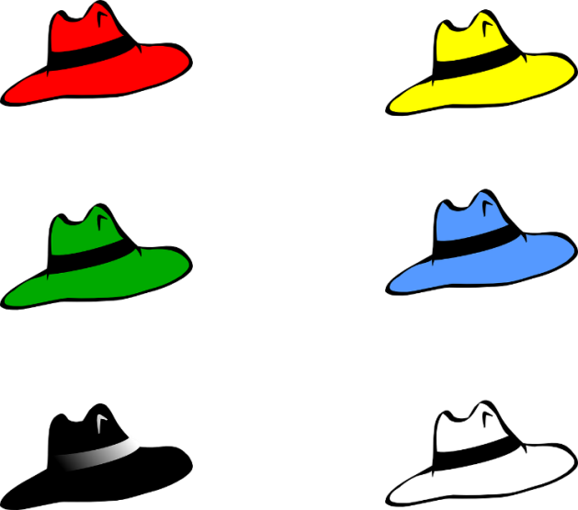
Ćwiczenie
6 kapeluszy myślowych de Bono
Wiedza o przebiegu procesu uczenia się jako podstawowy element do budowania skutecznej diagnozy pracy przedszkola organizacji procesu wspomagania.
pixabay.com

